Slide 1
RESMÎ YAZIŞMALAR:
DİLEKÇE, TUTANAK, E-MAİL

Slide 2
Resmî yazı, devlet kurumlarının kendi aralarında veya kişi ve özel kuruluşlarla iletişimlerini sağlamak amacıyla yazılan yazılardır. Bilimsel yazılarda olduğu gibi bu tür yazılarda da uzun anlatıma dayalı edebiyat türlerinden farklı olarak konuyu doğrudan ifade etmek amaçlanır.

Slide 3
Resmî yazışmalar kurumlar arasında olabileceği gibi kurumdan kişiye, kişiden kuruma ya da kişiden kişiye de olabilir.

Slide 4
Resmî yazışmalarda estetik kaygı, üslup özelliği, kurgusallık ve düşünce aktarımı aranmaz. Edebî ve estetik değerleri olmamasına rağmen belgesel önem taşırlar. Günümüzde bu tür yazılar çoğunlukla elektronik ortamda yazılmaktadır.

Slide 5
Dilekçe
Resmî ya da özel kuruluşlara, gerçek ya da tüzel kişilere yazılan, bir dileği, isteği, ihbar ve şikâyeti bildirmek üzere veya herhangi bir konuda bilgi sormak amacıyla yazılan resmî mektup türlerinden en yaygını dilekçedir.

Slide 6
Bir dilekçe sayfasında neler olmalıdır?

Slide 7
Dilekçe yazımında uyulması gereken kurallar vardır:
1- Dilekçe kağıdının üst kenarından bir miktar boşluk bırakıldıktan sonra T.C. ifadesi ve isteğin iletildiği makam adı yazılır ve alt satıra geçilerek makamın bulunduğu yer adı yazılır.
2- Metin bölümü birkaç maddeden oluşmuyorsa paragraf başı kadar boşluk bırakılarak yazıya başlanır. Dilek, hiçbir yanlış anlamaya yer vermeyecek, açık ve anlaşılır bir ifade ile bildirilir. Anlatılmak istenen her şey kısa ve öz biçimde yazılmalıdır.

Slide 8
3- Dilekçenin metin bölümü “arz ederim” ifadesiyle sonlandırılmalıdır. Eğer üst makam, alt makama bir dilekçe yazarsa ‘’rica ederim’’ ifadesini kullanabilir.
4- Metin bölümünün sonuna sağ alta imza atılır, imzanın altına da ad ve soyad yazılır. Sayfanın sağ üst köşesine tarih atılır.
5- İmza bölümünden sonra kâğıdın sol alt tarafına adres ve iletişim bilgileri yazılır.
6- Dilekçede ek belge varsa kağıdın sol alt tarafına adres ve iletişim bilgilerinin altına sıralanır.

Slide 9
Arzuhâlcilik nedir?

Slide 10
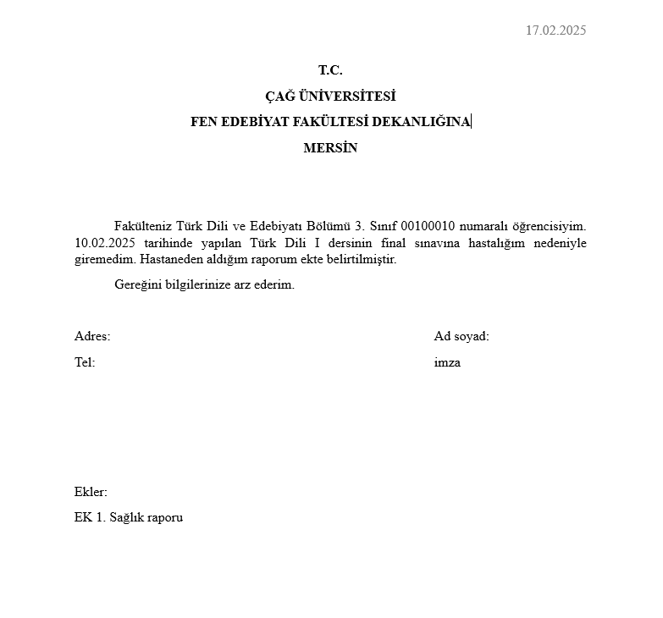

Slide 11
Tutanak
Meclis, kurul, toplantı, mahkeme gibi yerlerde söylenen sözlerin, tespit edildiği anda aynen yazıya geçirilmesiyle oluşturulan yazılara tutanak adı verilir. Toplantı tutanağının konusunu, meclis, mahkeme, kulüp, siyasi parti ve kongre toplantıları, apartman yönetimi toplantıları vb. yerlerde yapılan toplantılardaki konuşmalar ve görüşmeler oluşturur.

Slide 12
Olay tutanağı; kavga, çatışma, hırsızlık, iş kazası gibi konuları içerir. Olay tutanağı, yalnızca konuyla ilgili kişilerce düzenlenir. Olay tutanağı olaydan hemen sonra, toplantı tutanağı ise görüşmelerin başladığı andan itibaren düzenlenmelidir.
Bizim için daha çok toplantı tutanağı önem arz etmektedir.

Slide 13
Yazılı ve yasal bir belge olan tutanak, yalnızca yetkili ve sorumlu kişilerce düzenlenir. Bu niteliğe sahip olmayan kişilerce düzenlenen tutanakların hiçbir yasal değeri ve geçerliliği yoktur.

Slide 14
Tutanaklarda elde edilen hazır durum anlatılmalı, yoruma veya kişisel görüşlere yer verilmemelidir.

Slide 15
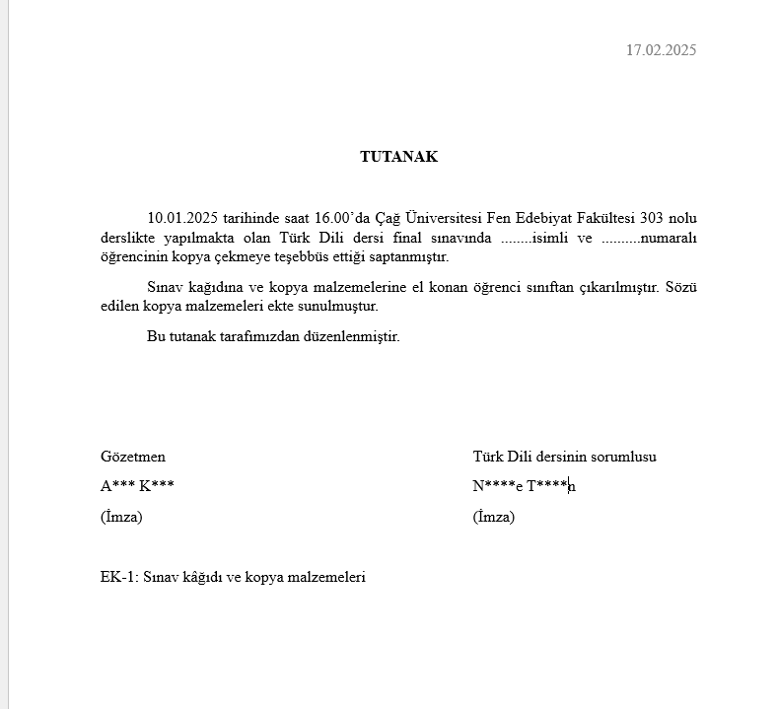

Slide 16
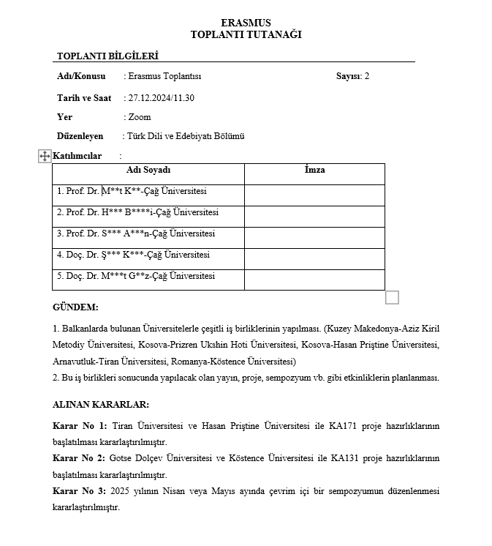

Slide 17
E-posta
E-posta ile iletişim kurulduğunda uyulması gereken bazı kurallar vardır:
-Verilen mesaj açık ve net olmalıdır.
-Konu kısa bir biçimde açıklanmalıdır.
-Bilgilerin eksik olmaması gerekmektedir.
-Sonunda bir saygı ifadesi bulunmalıdır.
-(Varsa) imza kullanmak sağlıklı olur.
-Gelen e-posta mutlaka cevaplanmalıdır.

Slide 18
Merhaba hocam,
Umarım her şey yolundadır. Final sınavının içeriği hakkında bilgi almak istiyorum. Ders kitabının ilk üç bölümünden mi sorumluyuz? Bilgilendirirseniz sevinirim. Teşekkür ederim.
İyi çalışmalar dilerim.
Seyfettin ÖZDEMİREL
Türk Dili ve Edebiyatı Bölümü
1. Sınıf

